Slide 1
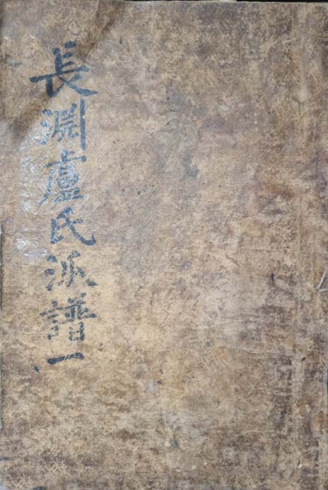
파 보 명(派譜名) : 경 진 보(庚辰譜)
간행(刊行): 1820년 순조(純祖 20)
크 기: 33.0×22.5cm
판본(板本): 목판본
수 량: 1권 1책
서문(序文): 28世 주학(周學) 謹識
발문(跋文): 28世 맹학(孟學) 謹跋
소 장: 장연노씨대종회창녕파종친회

Slide 2
